Slide 1
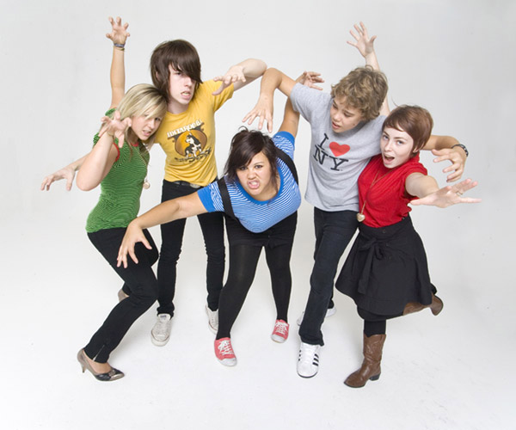
интересы подростков
Подготовила учитель истории
Ходаковская Е. И.

Slide 2
Я не верю, что жизнь человека предопределена его детством. Я думаю. Что существует ещё очень важные периоды: отрочество, юность…
Ж.-П. Сартр

Slide 3
Интерес - форма проявления познавательной потребности, обеспечивающая направленность личности на осознание целей деятельности и тем самым способствующая ориентировке, ознакомлению с новыми фактами, более полному и глубокому отражению действительности.
любопытство
интерес
Познавательное отношение
склонность
Направленность внимания
потребность

Slide 4
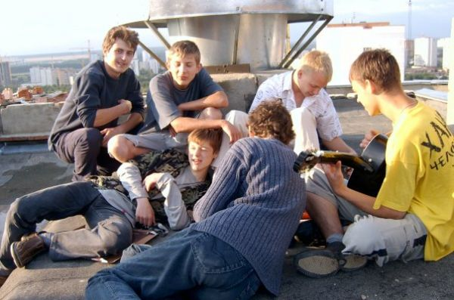
Подростковый возраст без увлечения подобен детству без игр
Выбирая себе занятие по душе, подросток удовлетворяет:
Потребность в самостоятельности

Slide 5
Читательские интересы
Занимают первое место в системе интересов личности подростка
Устойчивые и избирательные.
- приключенческая литература
- книги о путешествиях
- детективы
- фантастика

Slide 6
Познавательные интересы
Что касается познавательных интересов, то замечено, что в 6-7 классах в связи с новой многопредметной программой и новыми учителями у подростков наблюдается некоторая неуверенность в определении своих познавательных интересов.
так, в 7 классе на первом месте стоит
интерес к истории (50,9%),
на втором – к физике (40,6%).

Slide 7
Социальные сети
Самые популярные социальные сети
- «Одноклассники»
- «ВКонтакте.ру»
- «Мой мир»
Эти сайты сочетают в себе много качеств, притягивающих молодых пользователей.
В социальных сетях зарегистрировано более 97% учащихся.

Slide 8
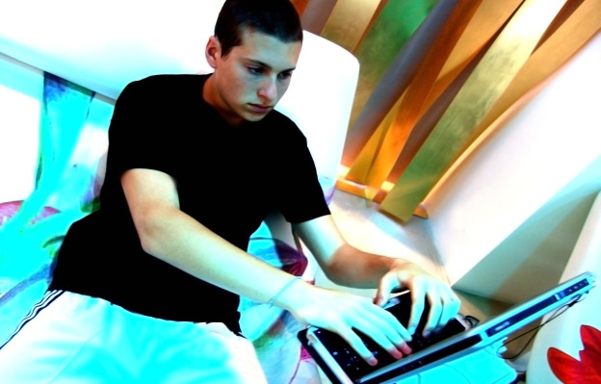
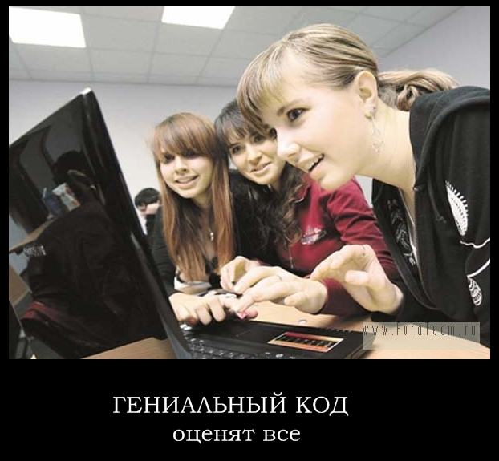
Социальные сети

Slide 9
По данным опроса:
С какой целью вы используете интернет?

Slide 10
Интерес к спорту
Задача вовлечения подростков в регулярные физкультурно -оздоровительные и спортивные занятия не может быть решена без учета спортивных интересов и потребностей подростков, без предоставления условий для эффективных и безопасных занятий. Социологические исследования выявили явное противоречие между желанием подростков заниматься и отсутствием необходимых для этого условий, однообразием видов занятий
Опрос показал, что лишь 34% школьников занимаются в спортивных секциях и группах. Причем среди мальчиков этот показатель составляет примерно 55%, а среди девочек - всего 19%. С возрастом, за пять лет - от 12 до 17 лет, этот показатель снижается у мальчиков с 62,5 до 47%, а у девушек с 22,5 до 16%.

Slide 11
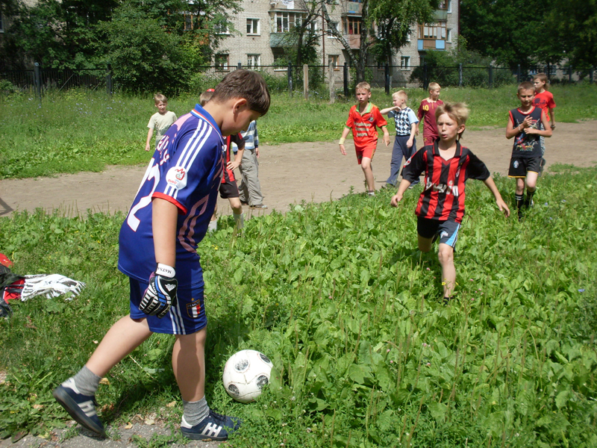
Популярные виды спорта среди юношей:
футбол (более 17%)
атлетическая гимнастика (9,3%)
баскетбол (7,8%)
плавание (7,3%)
легкая атлетика и
прыжки в воду (по 7,1%)
каратэ (5,7%)

Slide 12
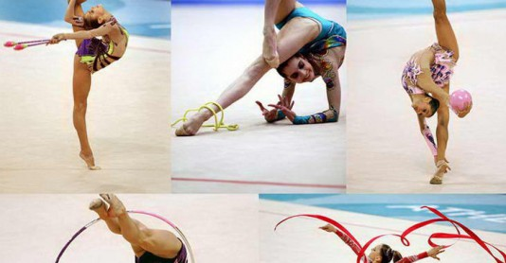
Популярные виды спорта среди девушек:
легкая атлетика (30,5%)
спортивные танцы (9,5%)
плавание (9,12%)
теннис и
таэквондо (по 8,8%)

Slide 13
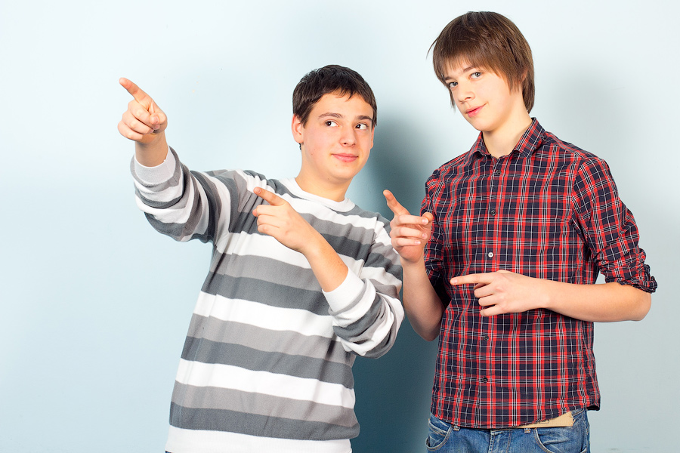
Профессиональные интересы
Наиболее популярные:
Сфера искусства
Сфера технических интересов
Сфера работы с людьми
Сфера умственого труда
Сфера физического труда
Сфера материальных интересов

Slide 14
Наряду с этим резко увеличивается интерес к своей внешности
Ребенок остро переживает все изъяны внешности, действительные и мнимые
Непропорциональность частей тела, неловкость движений, неправильность черт лица, кожа, теряющая детскую чистоту, излишний вес или худоба – все расстраивает, а иногда приводит к чувству неполноценности, замкнутости, даже неврозу
Тяжелые эмоциональные реакции на свою внешность смягчаются при теплых, доверительных отношениях с близкими взрослыми, которые должны проявить и понимание, и тактичность

Slide 15
выводы:
1.Интересы подростка по сравнению с младшим школьником более разнообразные, широкие. Возникают новые интересы, в числе которых познавательные (интерес к истории, физике, географии и пр.), общественно-политические, трудовые и спортивные. Все это объясняется ростом общей активности и подготовленности (жизненный опыт, знания, умения) подростка.
2.Интересы подростка становятся более осознанными. Об этом говорит факт возникновения опосредованных профессиональных интересов. Да и любой интерес подростка включает не только положительное отношение к самому процессу деятельности, но и к результатам работы.

Slide 16
3.В системе читательских интересов подростка центральное место занимает интерес к художественной литературе. Это объясняется тем, что он отвечает коренным потребностям личности подростка в активности, в познании мира и самоутверждении.
4.Изучение интересов подростка к художественной литературе позволило выявить, какие жанры больше всего их увлекают: приключения, фантастика, детективы, любовные романы и т.д.

Slide 17
конец

